Slide 1
“ Người thầy trung bình chỉ biết nói,
Người thầy giỏi biết giải thích,
Người thầy xuất chúng biết minh họa,
Người thầy vĩ đại biết cách truyền cảm hứng.
- William A. Warrd”.

Slide 2
UBND HUYỆN QUỐC OAI
TRƯỜNG THCS HÒA THẠCH
BÀI THUYẾT TRÌNH BIỆN PHÁP GIÁO DỤC
“Vận dụng một số phương pháp, kĩ thuật dạy học tích cực trong giảng dạy môn Giáo dục công dân lớp 8” ở Trường THCS Hòa Thạch- huyện Quốc Oai
Giáo viên trình bày : Nguyễn Thị Tuyên
Đơn vị :Trường THCS Hoà Thạch - Quốc Oai – Hà Nội

Slide 3
“Vận dụng một số phương pháp, kĩ thuật dạy học tích cực trong giảng dạy môn Giáo dục công dân lớp 8”
B. Nội dung biện pháp.
A. Mở đầu
C. Kết luận và đề xuất

Slide 4






“Vận dụng một số phương pháp, kĩ thuật dạy học tích cực trong giảng dạy môn Giáo dục công dân lớp 8”
A. MỞ ĐẦU: LÍ DO SỬ DỤNG BIỆN PHÁP
1. CĂN CỨ VÀO ĐIỀU KIỆN THỰC TẾ
2. CĂN CỨ VÀO ĐẶC ĐIỂM BỘ MÔN.

Slide 5
“Vận dụng một số phương pháp, kĩ thuật dạy học tích cực trong giảng dạy môn Giáo dục công dân lớp 8”
A. LÍ DO SỬ DỤNG BIỆN PHÁP
1. CĂN CỨ VÀO ĐIỀU KIỆN THỰC TẾ
Chương trình GDPT 2018 về đổi mới mạnh mẽ phương pháp dạy và học theo hướng hiện đại; phát huy tính tích cực, chủ động, sáng tạo và vận dụng kiến thức, kỹ năng của người học.

Slide 6
“Vận dụng một số phương pháp, kĩ thuật dạy học tích cực trong giảng dạy môn Giáo dục công dân lớp 8”
I. LÍ DO SỬ DỤNG BIỆN PHÁP
1. CĂN CỨ VÀO ĐIỀU KIỆN THỰC TẾ
Khắc phục lối truyền thụ áp đặt một chiều, ghi nhớ máy móc; tập trung dạy cách học, cách nghĩ, khuyến khích tự học, tạo cơ sở để người học tự cập nhật và đổi mới tri thức, kỹ năng, phát triển năng lực.

Slide 7
“Vận dụng một số phương pháp, kĩ thuật dạy học tích cực trong giảng dạy môn Giáo dục công dân lớp 8”
A. LÍ DO SỬ DỤNG BIỆN PHÁP
1. CĂN CỨ VÀO ĐẶC ĐIỂM THỰC TẾ.
Mặt khác, lứa tuổi HS THCS là lứa tuổi có nhiều biến đổi về tâm - sinh lí, hiếu kì, bướng bỉnh, gia đình chưa thật sự dành nhiều thời gian cho con...
Ngôi trường tôi đang trực tiếp giảng dạy là một trường có số lượng HS đông, phần đa các em không ham học.

Slide 8
“Vận dụng một số phương pháp, kĩ thuật dạy học tích cực trong giảng dạy môn Giáo dục công dân lớp 8”
A. MỞ ĐẦU: LÍ DO SỬ DỤNG BIỆN PHÁP
1. CĂN CỨ VÀO ĐIỀU KIỆN THỰC TẾ
Năm học 2023- 2024, tôi được phân công giảng dạy môn GDCD lớp 8 của trường. Qua quá trình lên lớp, tôi nhận thấy nhiều em chưa hứng thú tham gia bài học. Để tạo hứng thú cho các em, góp phần nâng cao chất lượng giáo dục toàn diện của nhà trường, tôi đã mạnh dạn lựa chọn biện pháp “Vận dụng một số phương pháp, kĩ thuật dạy học tích cực trong giảng dạy môn Giáo dục công dân lớp 8”

Slide 9
“Vận dụng một số phương pháp, kĩ thuật dạy học tích cực trong giảng dạy môn Giáo dục công dân lớp 8”
A. LÍ DO SỬ DỤNG BIỆN PHÁP
2. CĂN CỨ VÀO ĐẶC ĐIỂM BỘ MÔN:
Trong các nhà trường hiện nay, môn GDCD thường bị coi là môn phụ, giáo viên chủ yếu được xếp dạy chéo ban.
Phụ huynh và học sinh không coi trọng và đầu tư cho việc học môn GDCD.

Slide 10
“Vận dụng một số phương pháp, kĩ thuật dạy học tích cực trong giảng dạy môn Giáo dục công dân lớp 8”
A. LÍ DO SỬ DỤNG BIỆN PHÁP
2. CĂN CỨ VÀO ĐẶC ĐIỂM BỘ MÔN.
Bộ môn Giáo dục Công dân là môn học quan trọng giúp học sinh hình thành và phát triển nhân cách, cảm xúc, tình cảm, niềm tin.

Slide 11
“Vận dụng một số phương pháp, kĩ thuật dạy học tích cực trong giảng dạy môn Giáo dục công dân lớp 8”
I. LÍ DO SỬ DỤNG BIỆN PHÁP
2. CĂN CỨ VÀO ĐẶC ĐIỂM BỘ MÔN.
Trang bị cho học sinh những kiến thức cơ bản về các chuẩn mực đạo đức, pháp luật, rèn kĩ năng sống, giáo dục kinh tế giúp học sinh có thể giao tiếp, ứng xử, đáp ứng yêu cầu của xã hội.

Slide 12
“Vận dụng một số phương pháp, kĩ thuật dạy học tích cực trong giảng dạy môn Giáo dục công dân lớp 8”
I. LÍ DO SỬ DỤNG BIỆN PHÁP
2. CĂN CỨ VÀO ĐẶC ĐIỂM BỘ MÔN:
Cho nên trong quá trình giảng dạy đòi hỏi giáo viên phải tìm ra một phương pháp thích hợp để làm “mềm hóa” giờ dạy Giáo dục công dân, gây hứng thú cho học sinh, tránh khô khan, cứng nhắc, giáo điều…

Slide 13
“Vận dụng một số phương pháp, kĩ thuật dạy học tích cực trong giảng dạy môn Giáo dục công dân lớp 8”
I. LÍ DO SỬ DỤNG BIỆN PHÁP
3. Phạm vi và đối tượng nghiên cứu
Đối tượng nghiên cứu : Ở đề tài này, tôi tập trung nghiên cứu một số phương pháp và kĩ thuật dạy học tích cực trong môn Giáo dục công dân.
Phạm vi nghiên cứu: Với đề tài này tôi tiến hành nghiên cứu ở lớp 8A, 8B trường THCS tôi trực tiếp giảng dạy bộ môn Giáo dục công dân trong năm học 2023-2024.

Slide 14
“Vận dụng một số phương pháp, kĩ thuật dạy học tích cực trong giảng dạy môn Giáo dục công dân lớp 8”
I. LÍ DO SỬ DỤNG BIỆN PHÁP
4. Mục đích nghiên cứu: Qua nghiên cứu những vấn đề lý luận và thực trạng vai trò của việc sử dụng các phương pháp, kĩ thuật dạy học để từ đó đưa ra những giải pháp hợp lí nhằm mục đích nâng cao chất lượng dạy học môn Gáo dục công dân ở lớp 8 nói riêng và THCS nói chung.

Slide 15



B. NỘI DUNG BIỆN PHÁP.
TỔ CHỨC THỰC HIỆN VÀ KẾT QUẢ
- THUẬN LỢI
“Vận dụng một số phương pháp, kĩ thuật dạy học
tích cực trong giảng dạy môn GDCD lớp 8”

Slide 16
I. Thực trạng của vấn đề
Thuận lợi
Về phía nhà trường: Nhà trường đã trang bị tương đối đầy đủ sách tham khảo, đồ dùng, thiết bị dạy học bộ môn. Các khối, lớp đều được trang bị máy chiếu, tivi đầy đủ, có kết nối mạng Internet. Nhà trường luôn tạo mọi điều kiện hỗ trợ đổi mới phương pháp dạy và học của giáo viên và học sinh.
Về phía học sinh: Học sinh đa số có cố gắng trong quá trình tiếp thu bài cũng như hình thành và rèn luyện kĩ năng cho mình. Một số học sinh có khả năng tiếp thu nhanh kiến thức, ý thức tốt việc học môn GDCD.

Slide 17
I. Thực trạng của vấn đề
2. Khó khăn
Trong thực tế, còn nhiều học sinh học tập một cách thụ động, chỉ dựa vào những kiến thức do giáo viên truyền đạt rồi học thuộc lòng, chưa có sự sáng tạo.
Trường THCS Hoà Thạch Huyện Quốc Oai TP Hà Nội, còn nhiều học sinh chưa có ý thức học tập chăm chỉ, kĩ năng tự học thấp, khả năng làm việc nhóm, xử lí và giải quyết tình huống còn hạn chế trong phát biểu trước đám đông và thảo luận, báo cáo kết quả.

Slide 18
II. Tổ chức thực hiện biện pháp
Một số phương pháp và kĩ thuật dạy học tích cực đã áp dụng:
1. Phương pháp trò chơi
3. Kĩ thuật “Sơ đồ Tư duy”
* Hướng dẫn học sinh làm quen với kỹ thuật sơ đồ tư duy và phương pháp trò chơi
Ngay từ đầu năm học, tôi đã chú trọng đến việc hướng dẫn học sinh cách thức vẽ sơ đồ tư duy, tổ chức hoạt động nhóm và phổ biến một số luật chơi trong các trò chơi dự định sẽ sử dụng thường xuyên trong quá trình dạy học.

Slide 19
II.Nội dung, biện pháp thực hiện
1. Phương pháp trò chơi
Tạo sự hấp dẫn, chú ý.
Giảm căng thẳng trong các giờ học.
Ghi nhớ kiến thức tốt.
Áp dụng được trong tất cả các bài học.
Giáo viên sử dụng phương pháp này linh hoạt trong các bước tổ chức lên lớp nhưng được thực hiện chủ yếu ở các hoạt động khởi động, hoạt động hình thành kiến thức mới, hoạt động luyện tập và vận dụng.

Slide 20
II. Nội dung, biện pháp thực hiện
1. Phương pháp trò chơi
Giáo viên vận dụng linh hoạt nhiều trò chơi trong giờ dạy như trò chơi: ô chữ, đuổi hình bắt chữ, tiếp sức, rung chuông vàng, hái hoa dân chủ, ai nhanh hơn...
.

Slide 21
II. Nội dung, biện pháp thực hiện
1. Phương pháp trò chơi
Qua trò chơi, học sinh hiểu rõ hơn về nội dung bài học, khắc sâu, mở rộng kiến thức cho bài học; giáo dục tinh thần đồng đội, ý thức tổ chức kỉ luật.
.

Slide 22
II. Nội dung, biện pháp thực hiện
1. Phương pháp trò chơi
B1. GV phổ biến tên trò chơi, nội dung và luật chơi cho học sinh nắm được.
B2. Giáo viên cho học sinh chơi thử (nếu cần thiết).
B3. Học sinh tiến hành chơi.
B4. Giáo viên đánh giá sau trò chơi.
B5. Giáo viên cho học sinh trao đổi và nêu ý nghĩa giáo dục của trò chơi.
.

Slide 23
II. Nội dung, biện pháp thực hiện
VD1: Trò chơi: Ai nhanh hơn
Trò chơi này dùng để dạy một phần kiến thức mới hoặc củng cố cuối bài.
Chuẩn bị: Lấy dạng bài tập trắc nghiệm/ điền khuyết làm trò chơi loại này bằng cách: Phần nội dung cần điền ghi sẵn ra các mảnh giấy úp ngược xuống sau đó cho các đội chơi lần lượt lên lật lên và thật nhanh dán vào chỗ trống cho đúng.

Slide 24
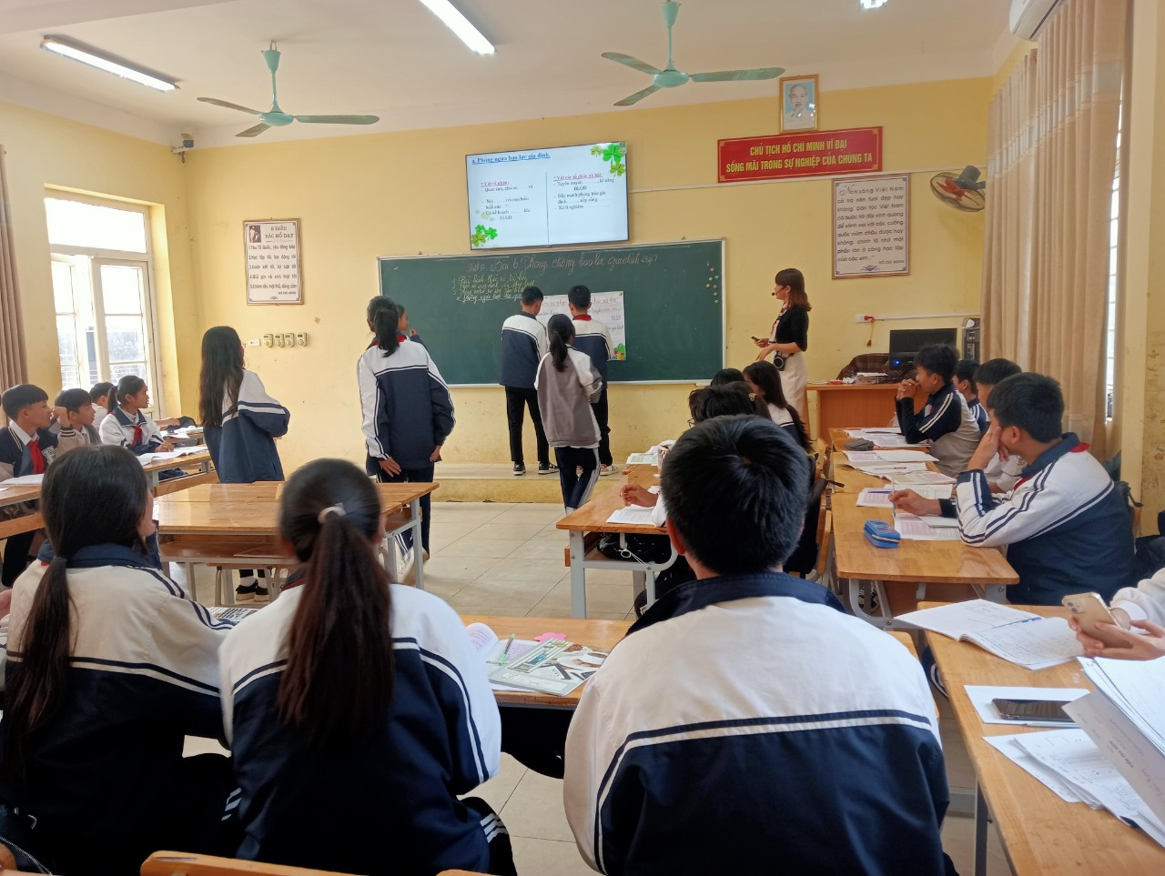

Slide 25
II. Nội dung biện pháp thực hiện
VD2: Trò chơi “Tiếp sức”
Tổ chức trò chơi tiếp sức nhằm phát huy năng lực giải quyết vấn đề, năng lực hợp tác, sự nhanh nhẹn về thể chất cũng như tinh thần, tạo không khí sôi nổi trong giờ học, kích thích HS suy nghĩ, làm việc, thi đua giữa các nhóm
Cách chơi: Chia lớp thành 2/ 3 đội, từng thành viên trong đội đều được tham gia trò chơi. Cứ học sinh này xuống thì học sinh khác lên thay thế, sao cho đội của mình hoàn thành bài tập một cách nhanh và chính xác nhất.

Slide 26
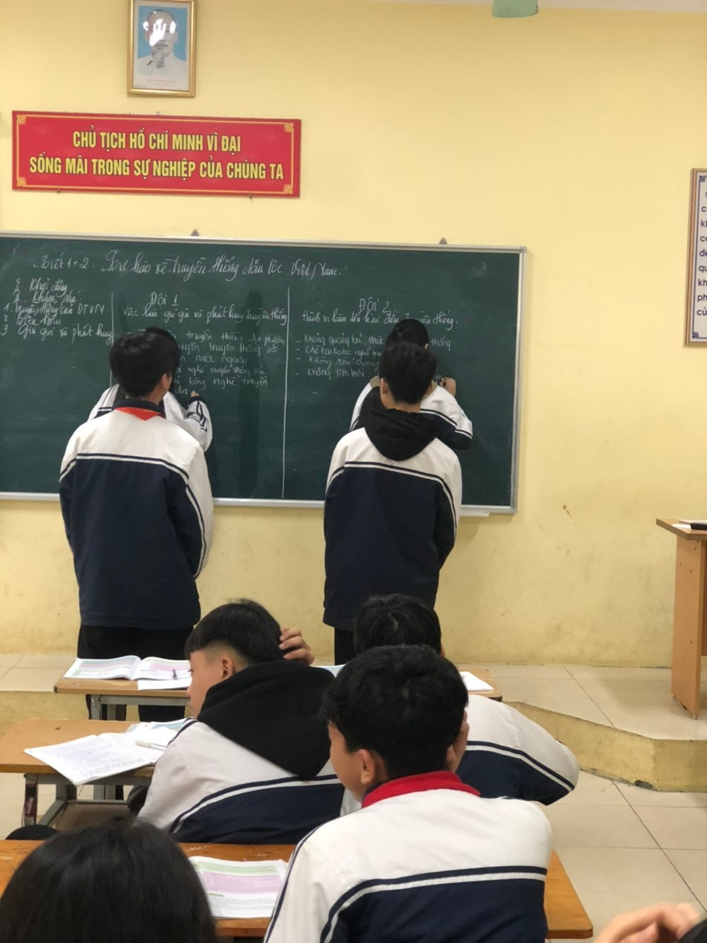

Slide 27
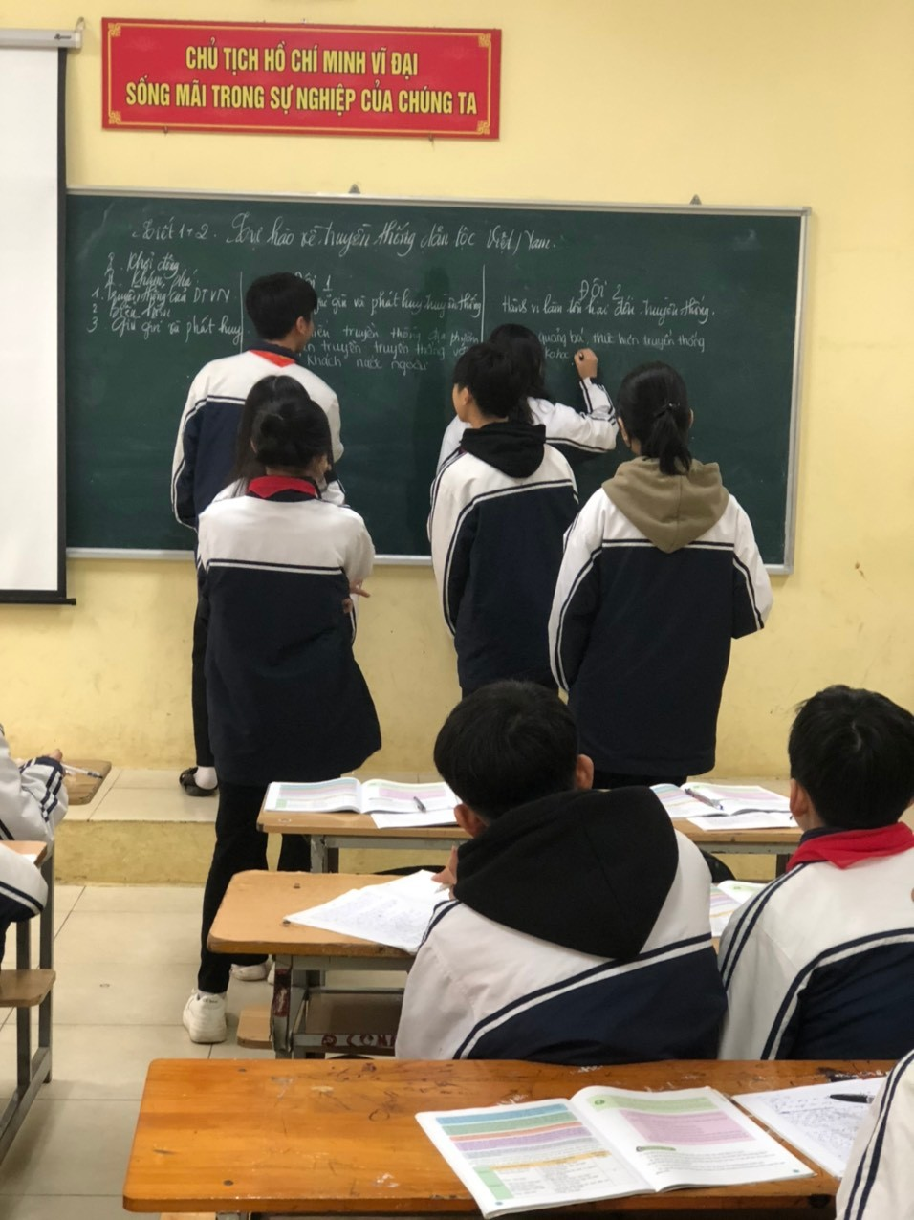

Slide 28
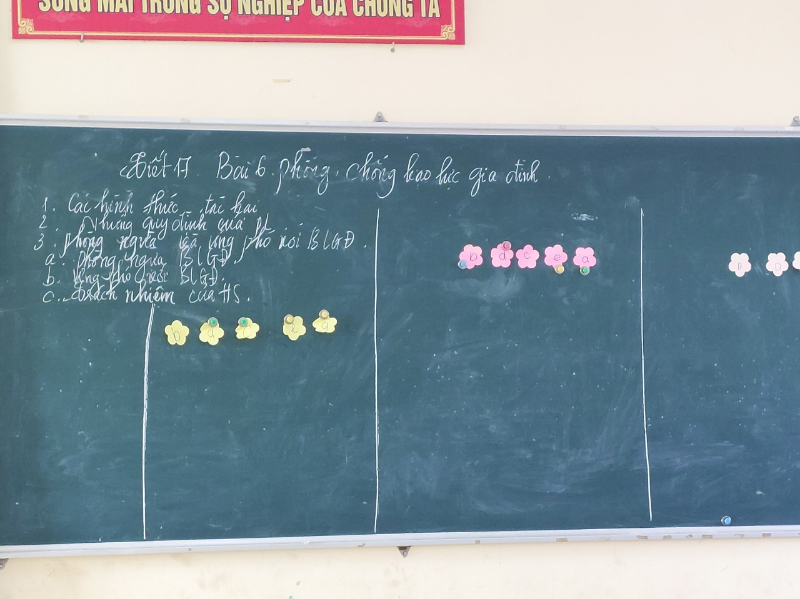


Slide 29
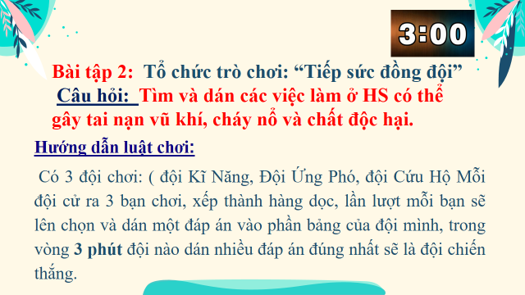
BÀI 9- PHÒNG NGỪA TAI NẠN VŨ KHÍ, CHÁY, NỔ VÀ CÁC CHẤT ĐỘC HẠI.

Slide 30
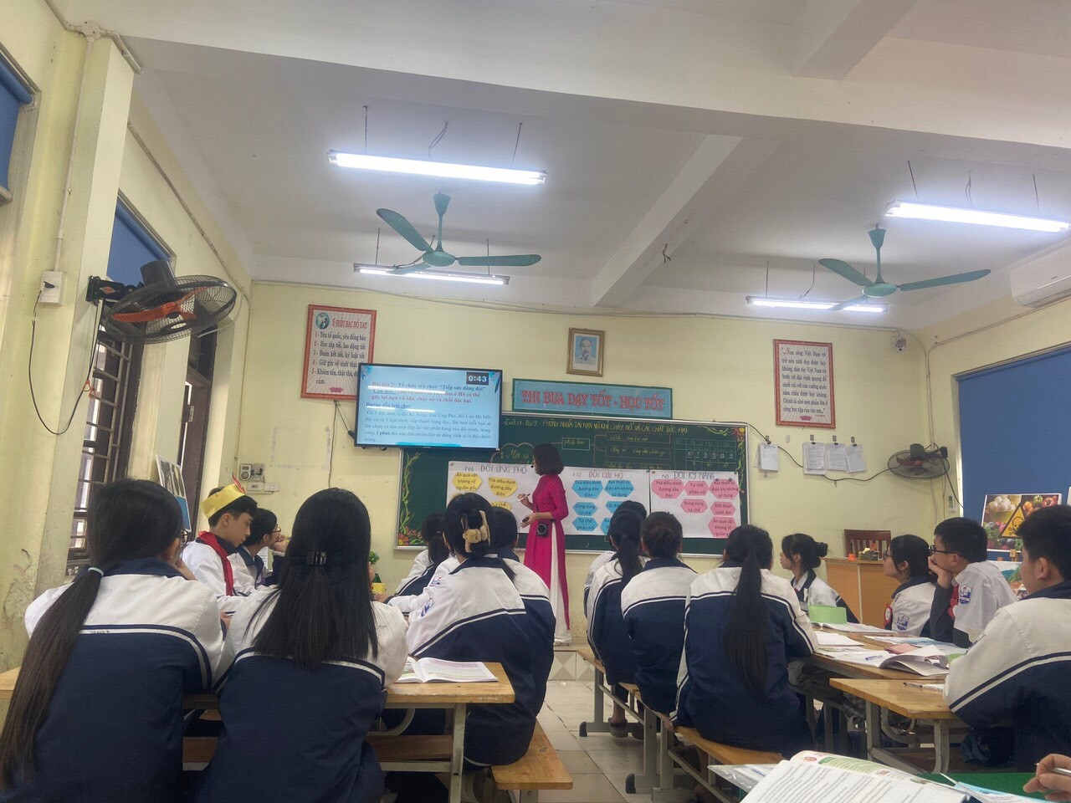

Slide 31
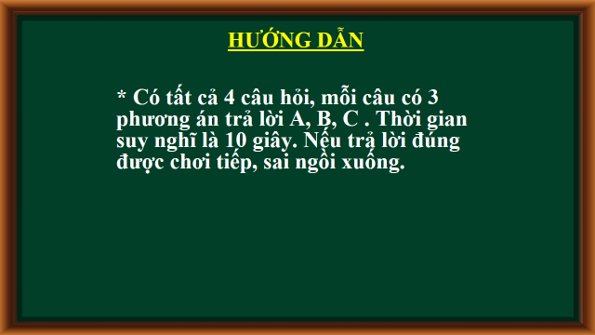
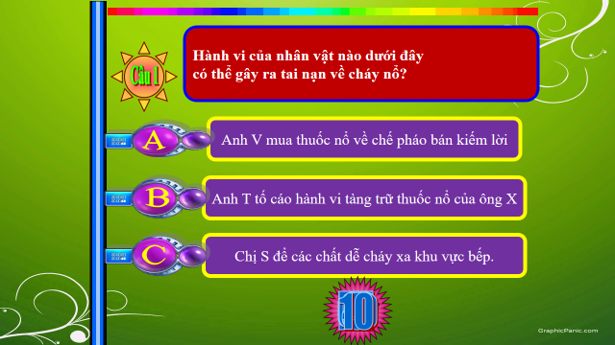
TRÒ CHƠI “ RUNG CHUÔNG VÀNG”
BÀI 9: PHÒNG NGỪA TAI NẠN VŨ KHÍ, CHÁY, NỔ VÀ CÁC CHẤT ĐỘC HẠI

Slide 32
II. Nội dung, biện pháp thực hiện
2. Kĩ thuật “ Sơ đồ tư duy”
Bản chất, vai trò của kĩ thuật “Sơ đồ tư duy”
Sơ đồ tư duy là một sơ đồ nhằm trình bày một cách rõ ràng những ý tưởng hay kết quả làm việc của cá nhân/ nhóm về một chủ đề.
- Khái quát, hệ thống kiến thức một cách khoa học, rõ ràng, dễ nhớ, dễ hiểu. Giúp học sinh ghi nhớ và khắc sâu kiến thức

Slide 33
Hướng dẫn học sinh lập sơ đồ tư duy
II. Nội dung, biện pháp thực hiện
Bước 1: Bắt đầu từ trung tâm với hình ảnh của chủ đề hay có thể với một từ khóa được in đậm, viết hoa.
Bước 2: Vẽ thêm các nhánh chính đến hình ảnh trung tâm, nối các nhánh cấp 2 đến các nhánh cấp 1 bằng các đường kẻ, đường cong với màu sắc khác nhau.
Bước 3: Bố trí thông tin đều quanh hình ảnh trung tâm.
* Lưu ý: kiến thức cần ngắn gọn, cô đọng, súc tích

Slide 34
Một số hình ảnh học sinh thực hiện kĩ thuật “ Sơ đồ tư duy”

Slide 35
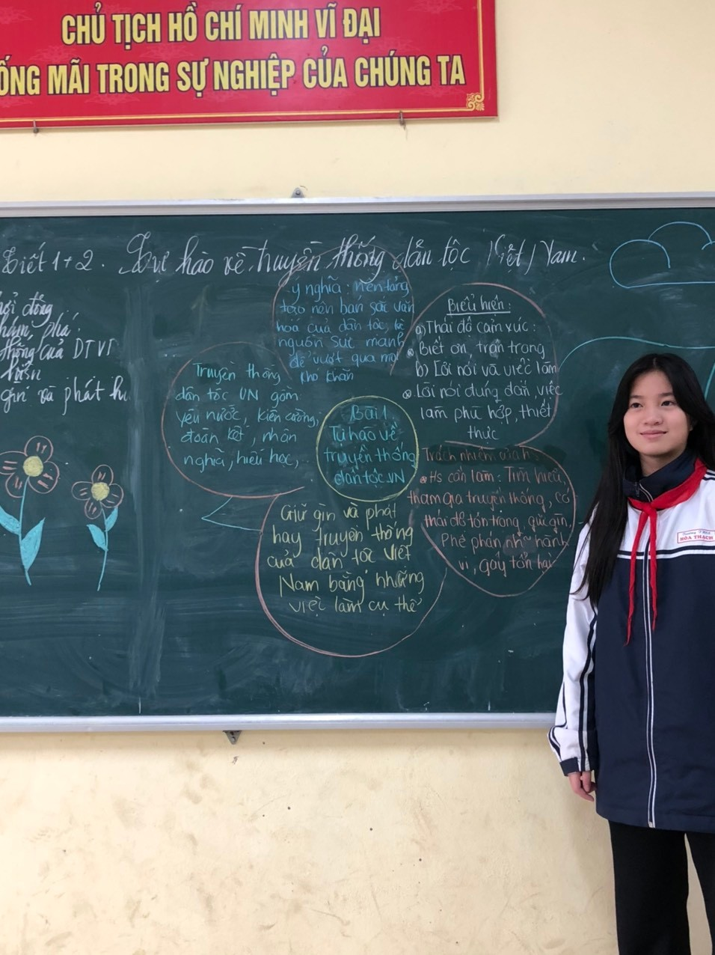
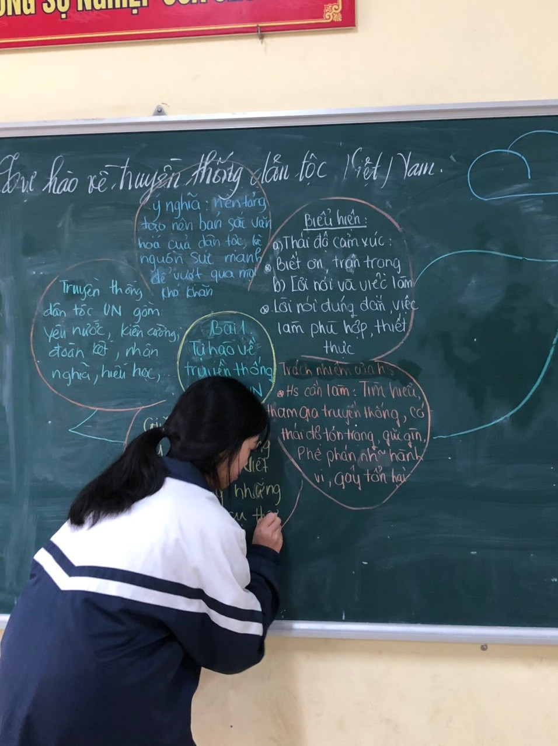

Slide 36
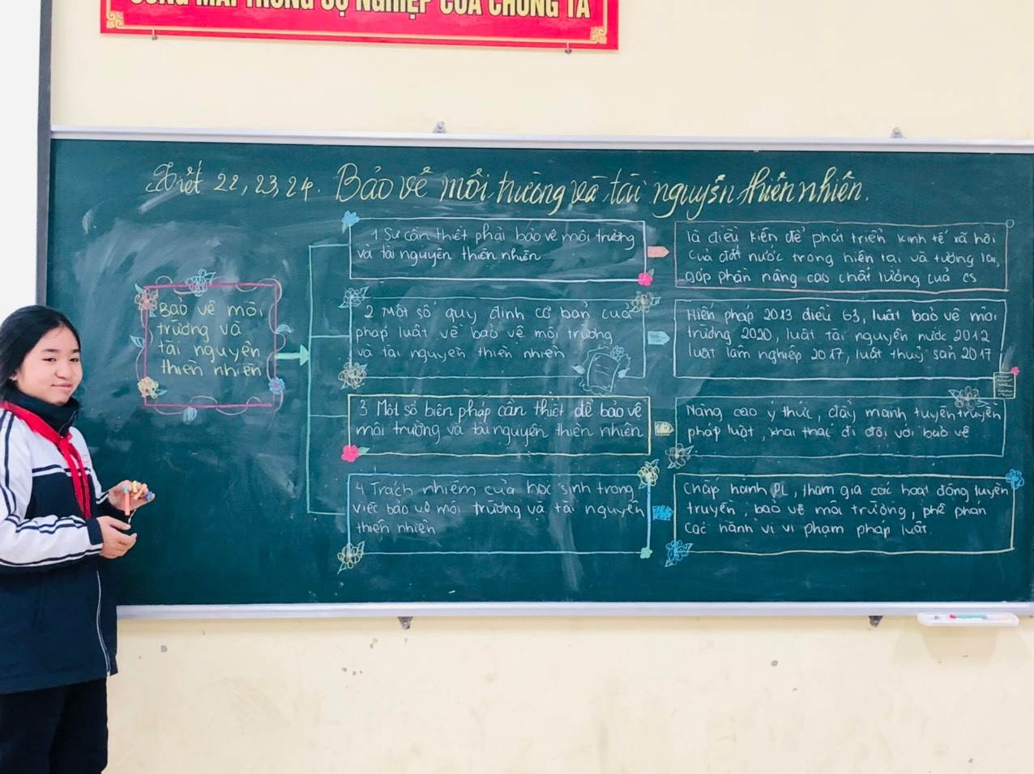
Tiết 11,12,13 bài 5:

Slide 37
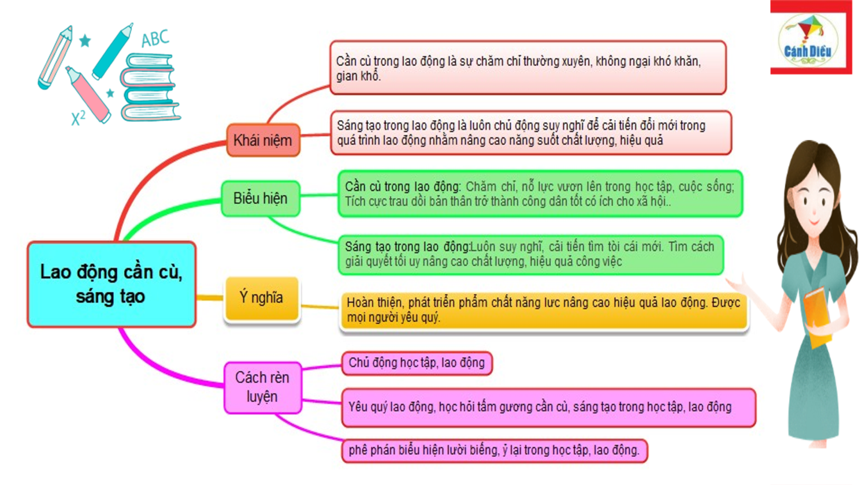

Slide 38
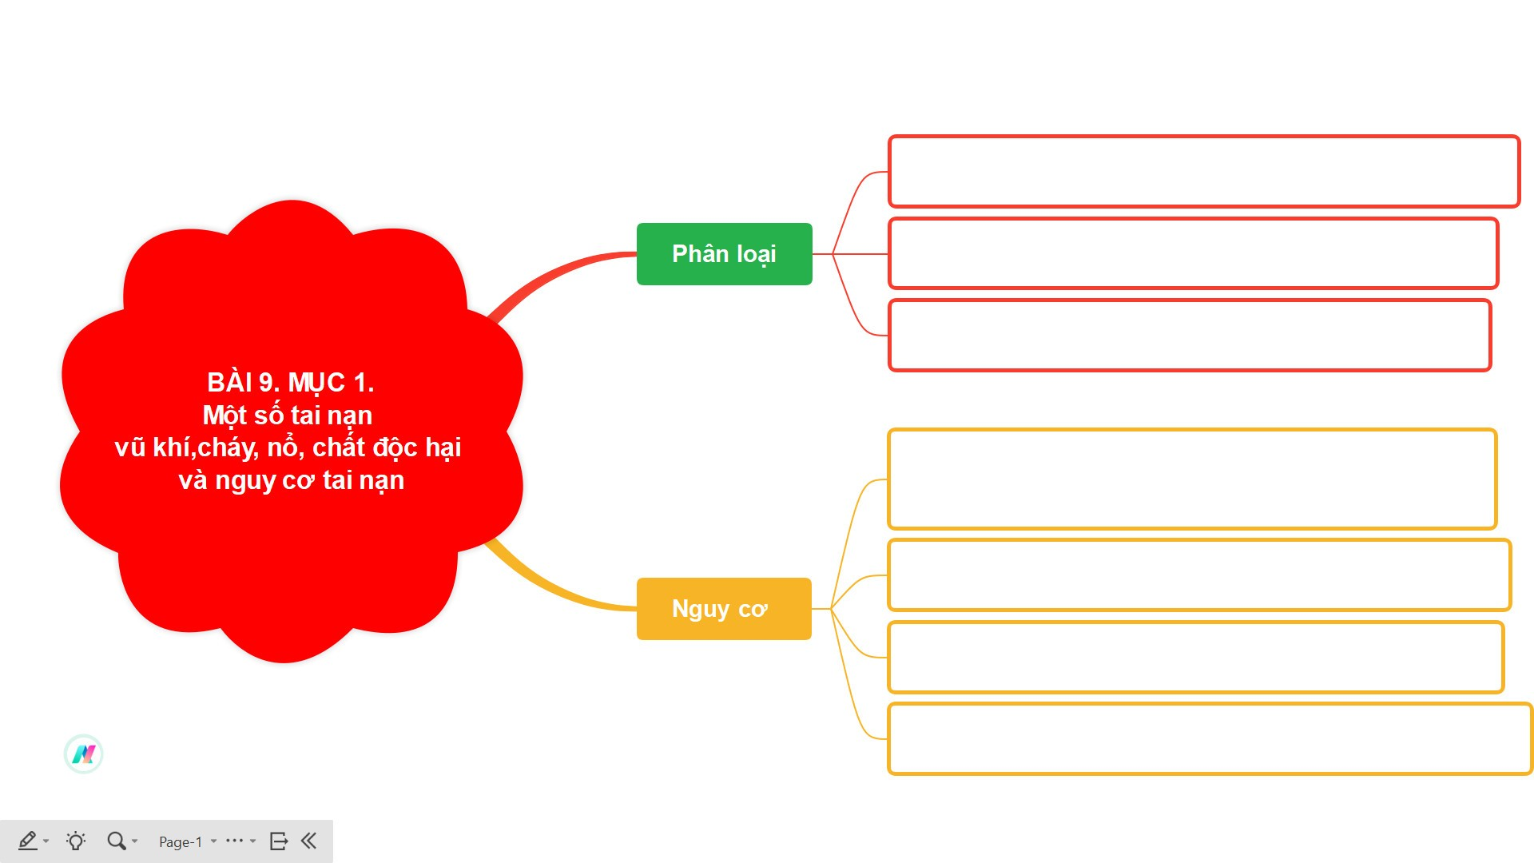
Bài 9 – PHÒNG NGỪA TAI NẠN VŨ KHÍ, CHÁY, NỔ VÀ CÁC CHẤT ĐỘC HẠI
Tai nạn vũ khí: súng, bom, mìn…
Tai nạn cháy, nổ: điện, xăng, dầu, bình ga, pháo
Chất độc hại: hóa chất, thuốc trừ sâu,thủy ngân…
Bom mìn sót lại, buôn bán tàng trữ, sử dụng trái phép…
Bảo quản và sử dụng hóa chất không đúng cách
Sự cố, thiếu hiểu biết, ý thức kém…
Thiên tai, thời tiết ( nắng nóng, sấm, sét…)

Slide 39
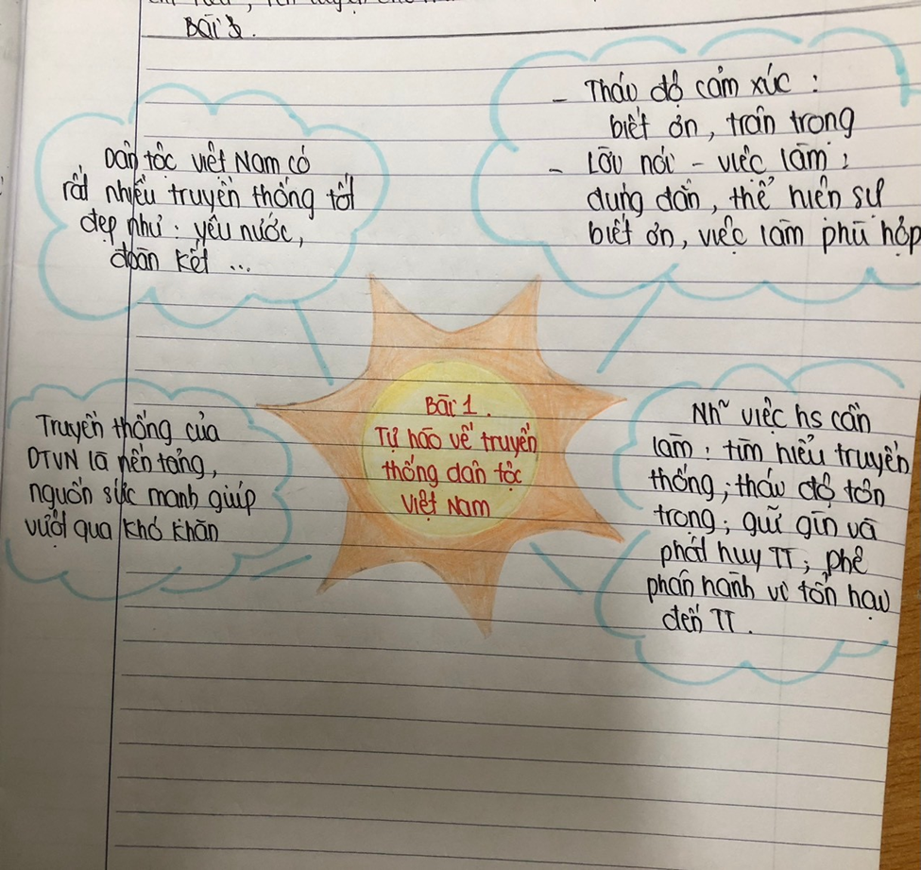
Một số hình ảnh HS vẽ sơ đồ tư duy trong vở.

Slide 40
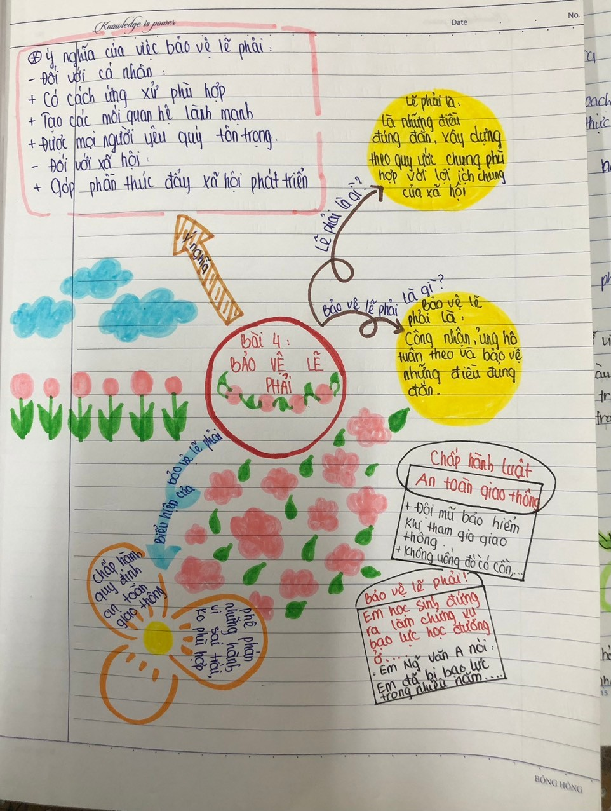

Slide 41
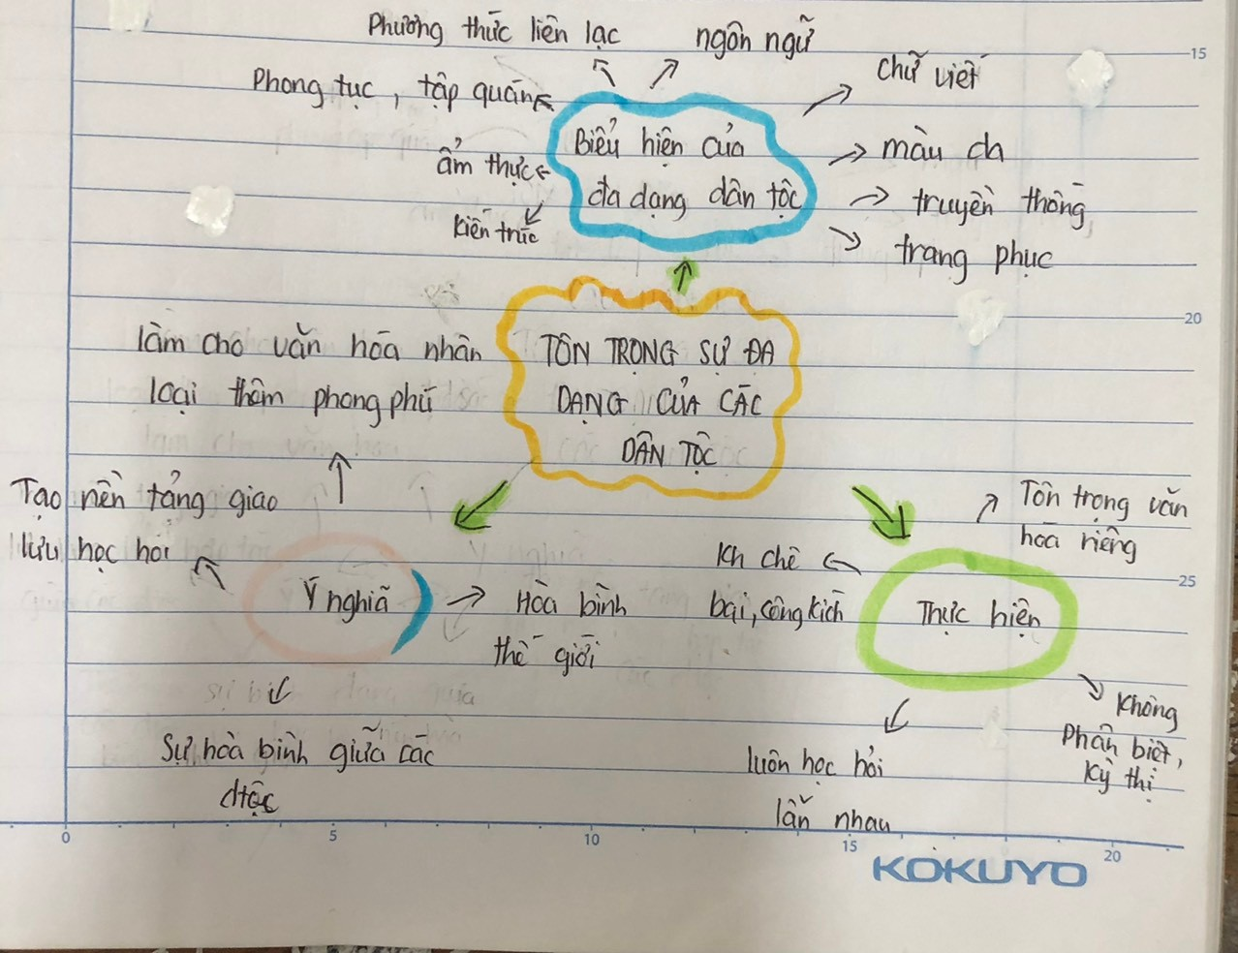

Slide 42
III. KẾT QUẢ:
Sau một thời gian áp dụng biện pháp, tôi nhận thấy:
Học sinh tiếp thu bài nhanh hơn, nhớ kiến thức lâu hơn, tích cực tương tác trong giờ học.
Các em tích cực, chủ động, sáng tạo tham gia các hoạt động học tập. Hứng thú với môn GDCD hơn, không khí lớp học sôi nổi hơn.

Slide 44
III. KẾT QUẢ
PHIẾU ĐIỀU TRA THÁI ĐỘ CỦA HS VỚI CÁC PHƯƠNG PHÁP VÀ KĨ THUẬT DẠY HỌC TÍCH CỰC
Thái độ | Rất thích | Thích | Bình thường | Không thích
1. Phương pháp trò chơi và kỹ thuật sơ đồ tư duy có gây hứng thú cho em không? | 71/86 (81,4%) | 15/85 (18,6%) | 0 | 0
2. Với các tiết học có sử dụng kỹ thuật sơ đồ tư duy và phương pháp trò chơi, em thấy hiểu bài hơn không? | 65/86 (75,5%) | 21/86 (24,4%) | 0 | 0
3. Khi có sự thay đổi về phương pháp học em có thấy yêu môn GDCD hơn không? | 55/86 (63,9%) | 31/85 (36%) | 0 | 0

Slide 45
III. KẾT QUẢ: NHỮNG TÍN HIỆU TÍCH CỰC
 | Tổng số HS | Xếp loại học lực môn GDCD 8
 |  | Giỏi | Khá | T.bình | Yếu | Kém
Trước khi áp dụng biện pháp ( Bài khảo sát đầu năm học 2022 - 2023) | 86 | 9 10,4% | 20 23,25% | 35 40,6% | 22 25,5% | 0
Sau khi áp dụng biện pháp (Bài kiểm tra giữa HKI Năm học 2022 – 2023) | 86 | 24 27,9% | 49 56,9% | 11 12,7% | 2 2,3% | 0
Sau khi áp dụng biện pháp (Bài kiểm tra cuối HK I Năm học 2022 – 2023) | 86 | 43 50% | 36 41,8% | 7 8,1% | 0 | 0

Slide 46
C. KẾT LUẬN VÀ ĐỀ XUẤT
Tôi nhận thấy biện pháp phù hợp với học sinh và thực tiễn tại trường THCS Hoà Thạch Huyện Quốc Oai TP Hà Nội, đáp ứng yêu cầu đổi mới phương pháp dạy học hiện nay lấy HS làm trung tâm và cá thể hóa người học.
Để HS chăm học, điều đầu tiên là cần tạo hứng thú cho HS với môn học. Với những phương pháp và kĩ thuật day học tích cực, tôi nhận thấy các em yêu thích môn học, tự giác, chủ động hơn trong học tập.

Slide 47
Phương hướng, nhiệm vụ trong các năm học tiếp theo
Trong khuôn khổ giới hạn của biện pháp, tôi mới chỉ triển khai thực nghiệm tại trường đang công tác là trường THCS Hoà Thạch Huyện Quốc Oai TP Hà Nội , do đó không tránh khỏi khiếm khuyết. Rất mong nhận được ý kiến đóng góp xây dựng từ quý thầy cô!

Slide 48

XIN CHÂN THÀNH CẢM ƠN QUÝ THẦY CÔ ĐÃ LẮNG NGHE

